Slide 1


Slide 2


Slide 3






Slide 4

Nghỉ hè, bố mẹ cho Hà về quê. Quê Hà là xứ sở của dừa.

Slide 5
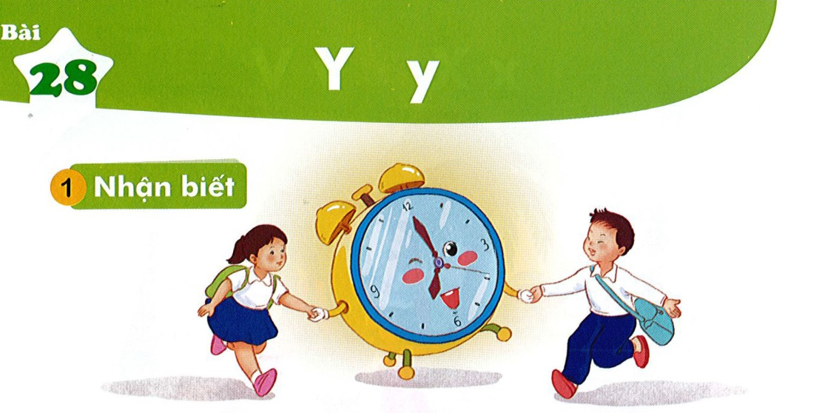

Nhận biết
1
́

Slide 6



Slide 7
Nhận biết
1
Thời gian quy hơn vàng bạc
́

Slide 8



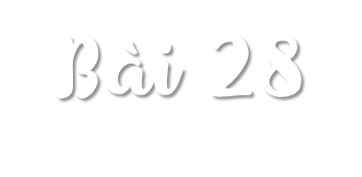


Y y

Slide 9
Đọc
2
y
qu
y
quý
y
y
y
y
y
y
y
quy
quỳ
quý
quỹ
quỵ
ý

Slide 10
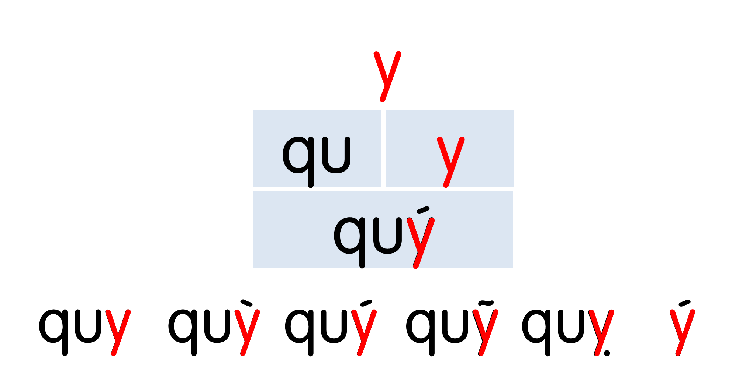
Notes:
Ôn lại

Slide 11

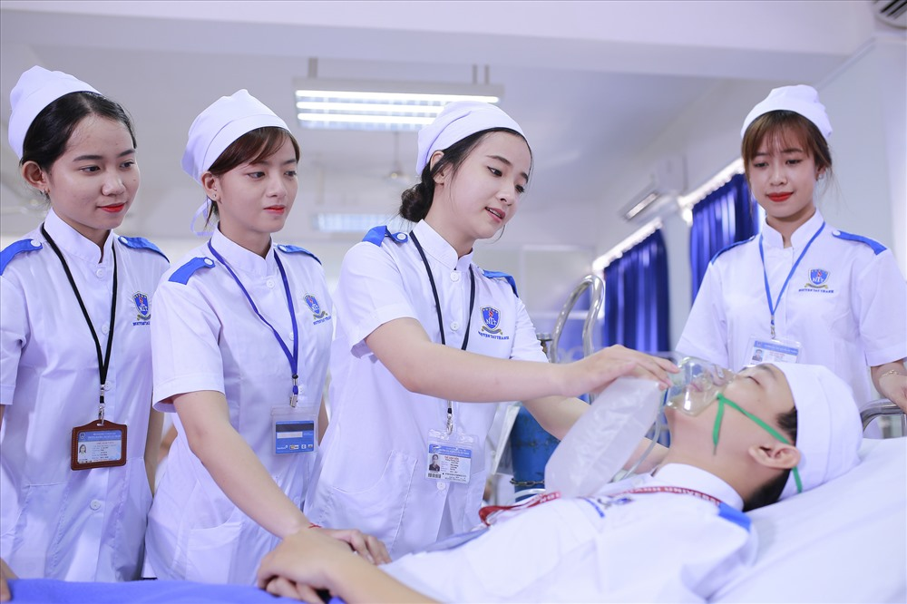
y tá
y
Notes:
Hay còn gọi là CHIM ĐA ĐA

Slide 12
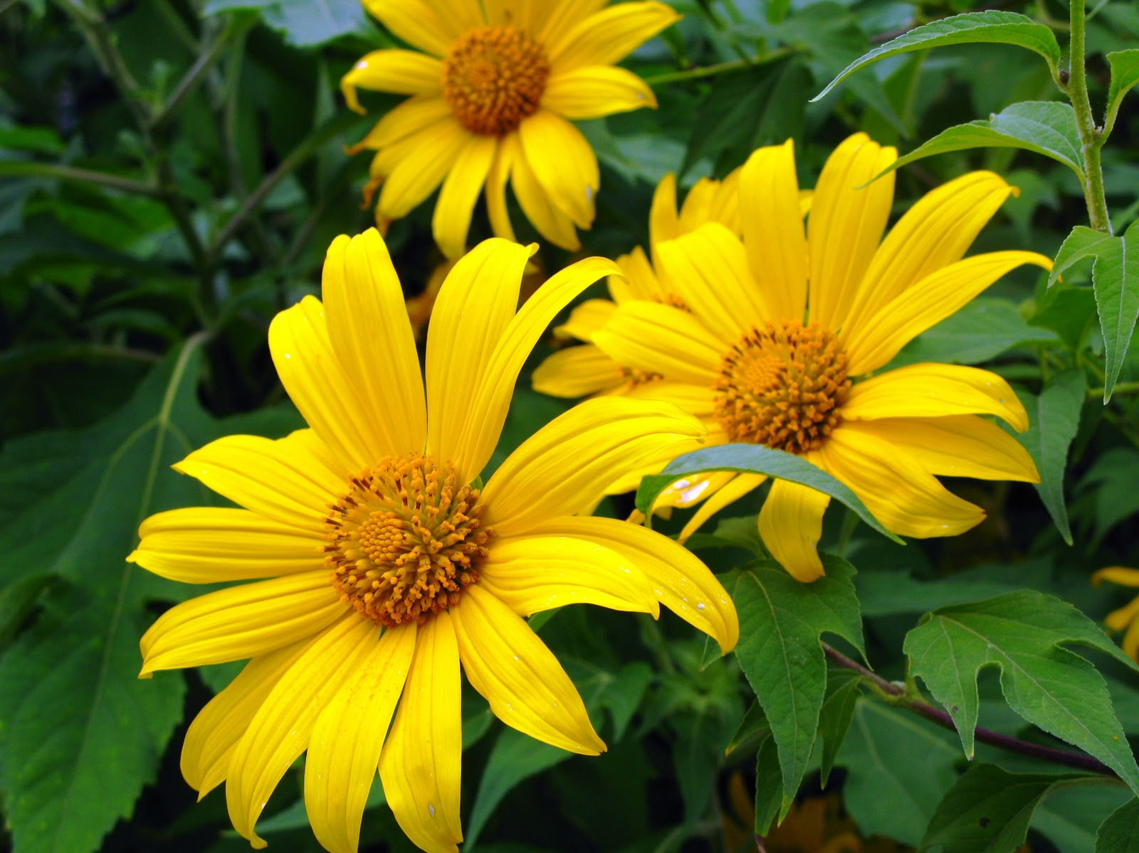

dã quỳ
y

Slide 13
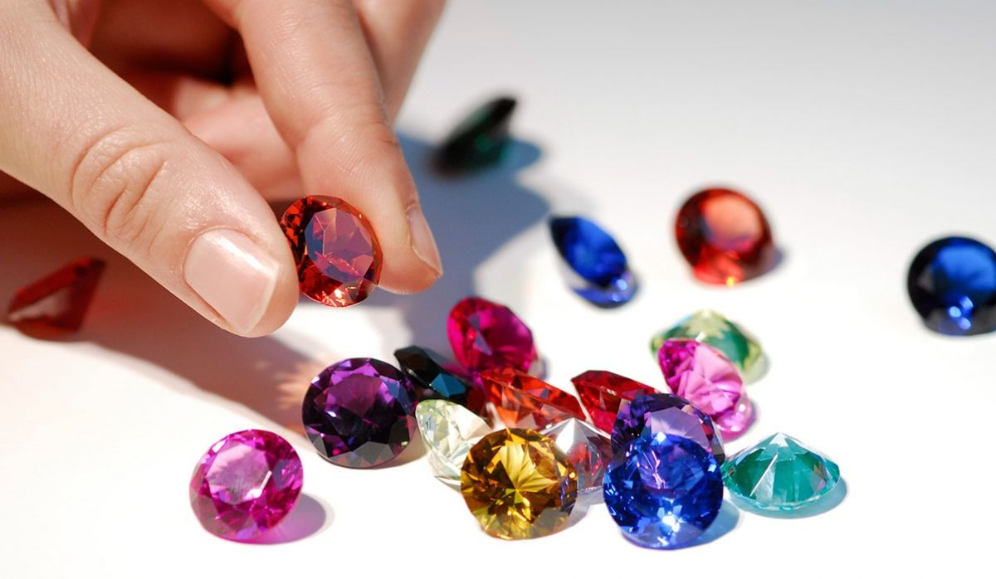
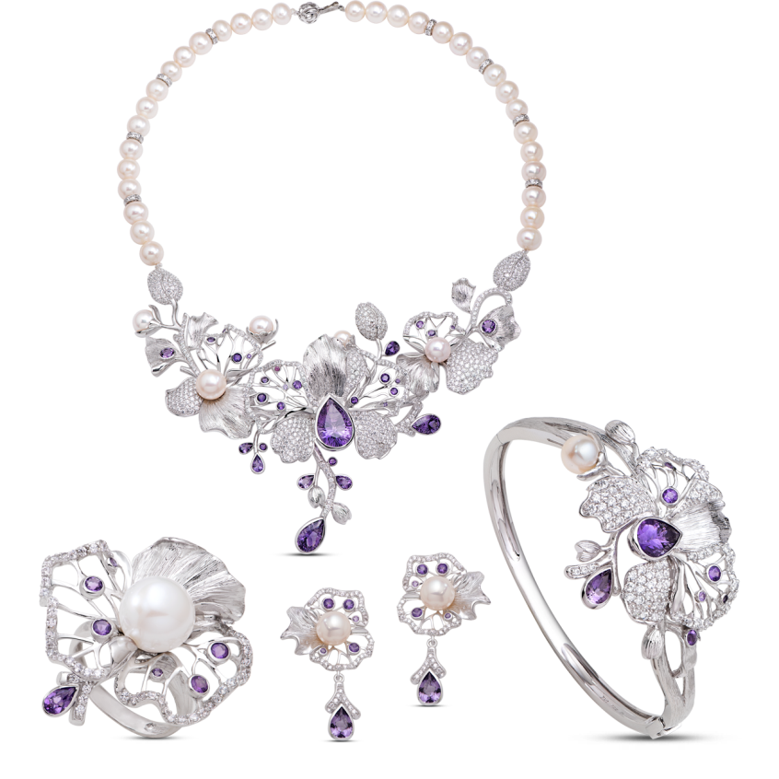

y
đá quý

Slide 14

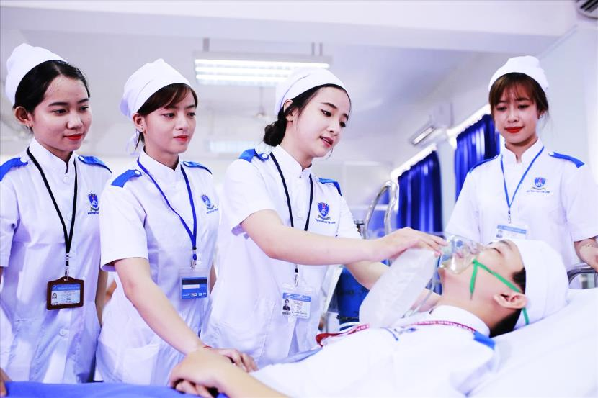





Slide 15


Slide 16

Notes:
https://www.youtube.com/watch?v=-h6eAv5sl5o

Slide 17

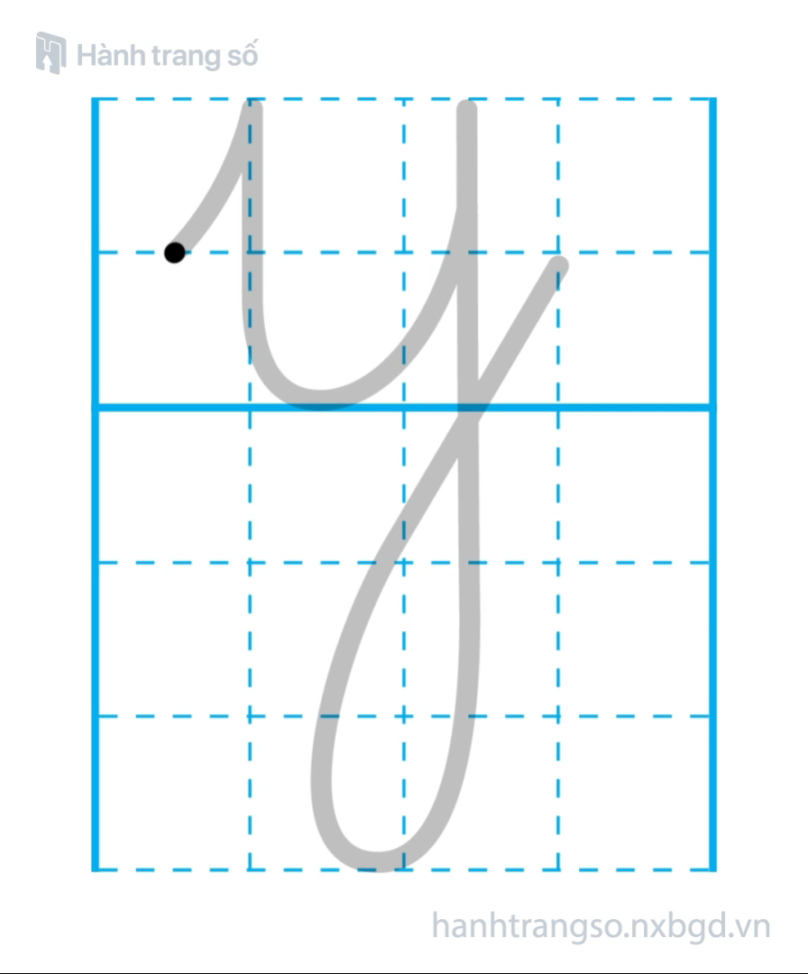


Slide 18







Slide 19
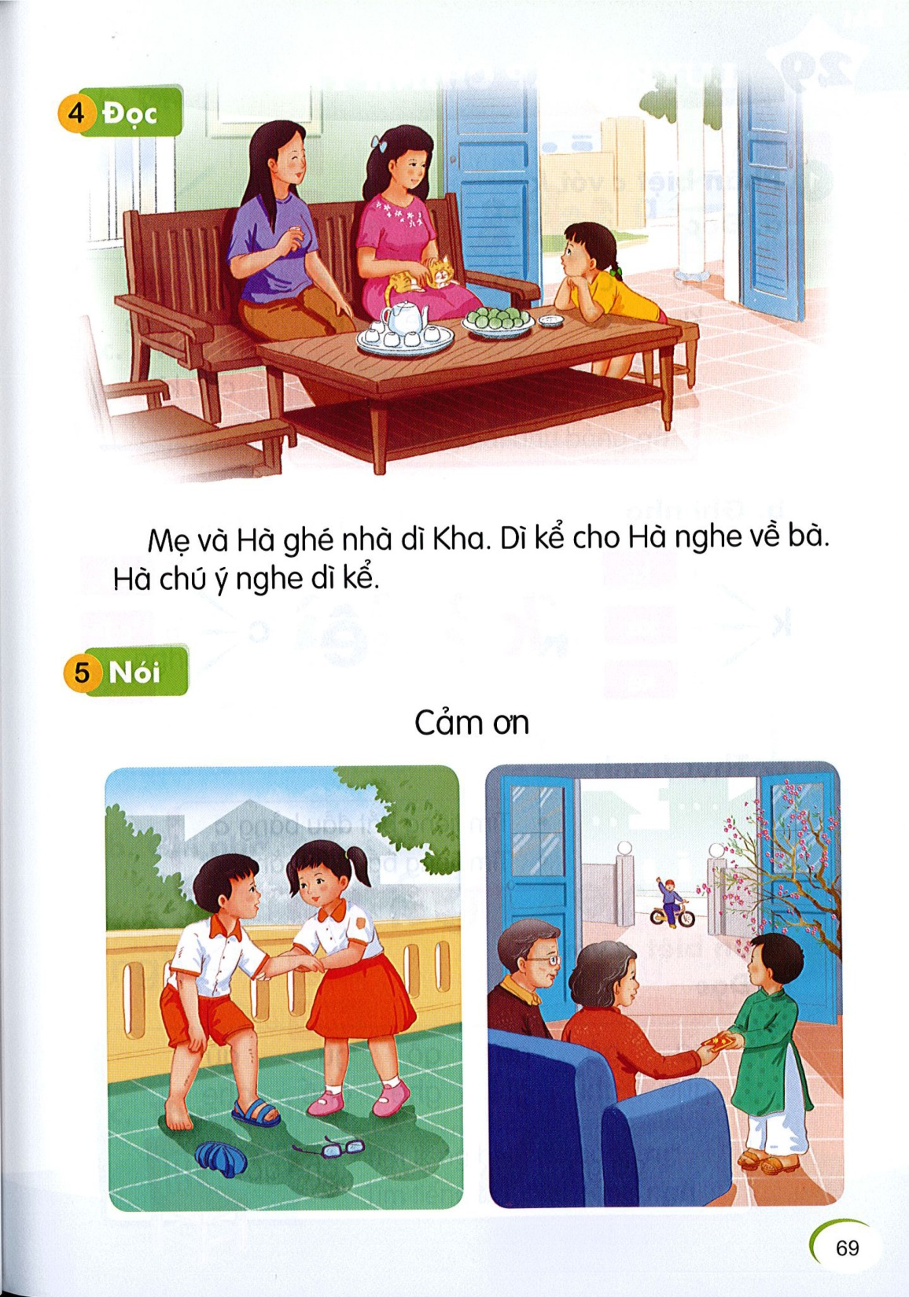
Đọc
4
1
2
Mẹ và Hà ghé nhà dì Kha. Dì kể cho Hà nghe về bà. Hà chú ý nghe dì kể.
3
y

Slide 20
Mẹ và Hà ghé nhà dì Kha. Dì kể cho Hà nghe về bà. Hà chú ý nghe dì kể.

Slide 21
Mẹ và Hà ghé nhà dì Kha. Dì kể cho Hà nghe về bà. Hà chú ý nghe dì kể.

Slide 22
Nói
5
Cảm ơn

Slide 23

VẬN
DỤNG

Slide 24








MÓN QUÀ
MAY MẮN

Slide 25
Đọc to từ sau:
Đá quý

Slide 26
Đọc to từ sau:
Dã quỳ

Slide 27
Đọc to câu sau:
Hà chú ý nghe dì kể.

Slide 28
